Slide 1
Zakres i skala stosowania klauzul społecznych przez administrację samorządową
Katarzyna Ołdak-Bułanowska
Warszawa, 10 maja 2018 r.
Urząd Zamówień Publicznych

Slide 2
Plan wystąpienia
Zakres stosowania społecznych zamówień publicznych w latach 2012-2015:
Metoda zbierania danych
Dane statystyczne UZP
Zakres stosowania społecznych zamówień publicznych w 2016 roku:
Metody zbierania danych
Dane statystyczne UZP

Slide 3
Zakres stosowania społecznych zamówień publicznych w latach 2012-2015

Slide 4
Badanie poziomu uwzględniania aspektów społecznych w zamówieniach publicznych
Prowadzone przez UZP od 2010 roku - wejście w życie nowych przepisów ustawy Pzp dotyczących klauzul społecznych - do 2015 roku.
Oparte na autorskiej metodologii UZP: przeprowadzane kwartalnie badanie próby losowej ogłoszeń o zamówieniu zamieszczanych przez polskich zamawiających w krajowym (Biuletyn Zamówień Publicznych) oraz publikowanych w unijnym (Suplement do Dziennika Urzędowego UE) publikatorze.
Dodatkowo, w tym okresie badanie ilości ogłoszeń o zamówieniu w BZP w których zamawiający zastrzegł, że o udzielenie zamówienia mogą ubiegać się wyłącznie wykonawcy, u których ponad 50% zatrudnionych stanowią osoby niepełnosprawne. (art. 22 ust. 2 Pzp)

Slide 5
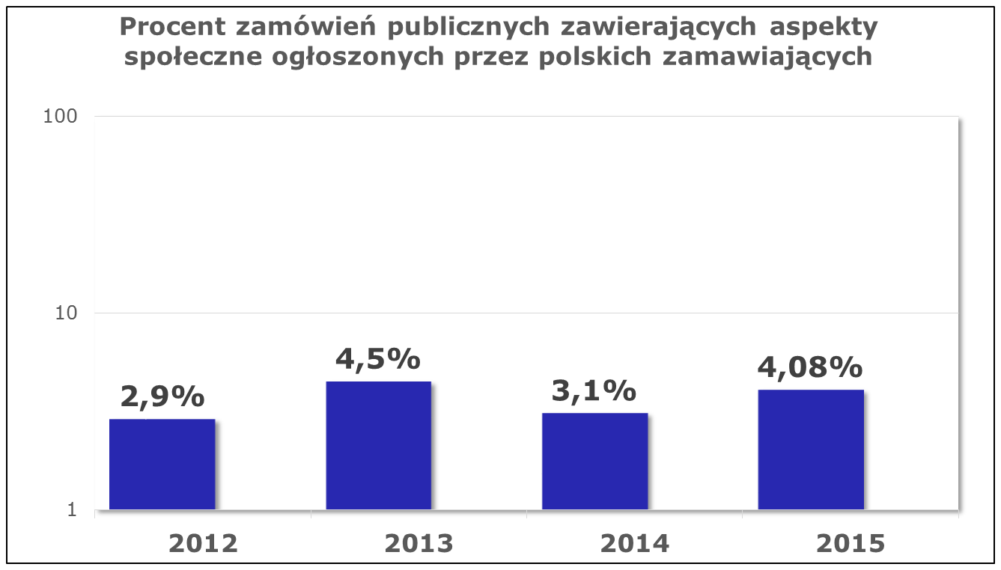
Zakres stosowania społecznych zamówień publicznych
* Dane pozyskane w oparciu o analizę 4% próby ogółu ogłoszeń o zamówieniu opublikowanych przez polskie instytucje zamawiające w danym roku referencyjnym. Dobór próby losowej dokonywany był zarówno dla ogłoszeń zamieszczanych w krajowym publikatorze – Biuletynie Zamówień Publicznych, jak i ogłoszeń publikowanych w Suplemencie do Dziennika Urzędowego Unii Europejskiej (baza danych TED).

Slide 6
Klauzula na podstawie art. 22 ust. 2 Pzp w ogłoszeniach z Biuletynu Zamówień Publicznych
ROK 2012
107 postępowań w stosunku do 81 191 postępowań ogłoszonych w BZP – 0,13%
ROK 2013
400 postępowań w stosunku do 177 438 postępowań ogłoszonych w BZP - 0,23%
ROK 2014
183 postępowania w stosunku do 145 126 postępowań ogłoszonych w BZP – 0,13%
ROK 2015
169 postępowań w stosunku do 115 907 postępowań ogłoszonych w BZP – 0,15%

Slide 7
Zakres stosowania aspektów społecznych zamówień publicznych w 2016 r.

Slide 8
Metody zbierania danych na temat stosowania aspektów społecznych w zamówieniach publicznych za 2016 rok
Dane pozyskiwane z dwóch źródeł:
rocznych sprawozdań o udzielonych zamówieniach, przekazywanych przez zamawiających na podstawie art. 98 ustawy Pzp
zbiorcze dane statystyczne w zakresie społecznych zamówień publicznych za rok 2016 obejmują jedynie zamówienia publicznego wszczęte i udzielone w okresie 28 lipca-31 grudnia 2016 r. tj. postępowania o udzielenie zamówienia przeprowadzone na podstawie znowelizowanych w 2016 r. przepisów ustawy Prawo zamówień publicznych.
monitorowania realizacji ,,Zaleceń Rady Ministrów w sprawie stosowania przez administrację rządową klauzul społecznych w zamówieniach publicznych” przyjętych przez Radę Ministrów w dniu 28 lipca 2015 r.
w oparciu o informacje przekazywane przez jednostki administracji rządowej w ramach specjalnie przygotowanej do tego celu elektronicznej wersji formularza (http://klauzule.uzp.gov.pl/) - w odniesieniu do postępowań o udzielenie zamówienia publicznego wszczętych przed 28 lipca 2016 r. Od 28 lipca do 31 grudnia dane z monitoring Zaleceń zawarte w rocznych sprawozdaniach o udzielonych zamówieniach.

Slide 9
Rodzaj danych pozyskiwanych z rocznych sprawozdań składanych przez zamawiających
Tabela nr VIII formularza rocznego sprawozdania o udzielonych zamówieniach „Zamówienia, do których stosuje się przepisy ustawy Pzp, uwzględniające następujące aspekty społeczne”:
informację czy zamówienie udzielono jako zamówienie zastrzeżone, o którym mowa w art. 22 ust. 2 ustawy Pzp,
aspekty społeczne określone w opisie przedmiotu zamówienia, w tym odwołania do zatrudnienia na podstawie umowy o pracę, o którym mowa w art. 29 ust. 3a ustawy, odwołania do aspektów społecznych związanych z realizacją zamówienia, o których mowa w art. 29 ust. 4 ustawy, odwołania do dostępności dla osób niepełnosprawnych lub projektowania z przeznaczeniem dla wszystkich użytkowników, o których mowa w art. 29 ust. 5 ustawy, odwołania do oznakowania, o którym mowa w art. 30a ustawy,
aspekty społeczne określone w kryteriach oceny ofert, w tym odwołania do oznakowania, o którym mowa w art. 30a ustawy oraz odwołania do innych aspektów społecznych.
Dodatkowo, w tabeli VII formularza rocznego sprawozdania o udzielonych zamówieniach obejmującej zamówienia na usługi społeczne i inne szczególne usługi zamawiający informują czy postępowanie zakończone udzieleniem zamówienia stanowiło zamówienie zastrzeżone na usługi zdrowotne, społeczne oraz kulturalne, o którym mowa w art. 138p ustawy Pzp.

Slide 10
Zakres stosowania społecznych zamówień publicznych w II poł. 2016 r.
DANE ZA OKRES 28.07 – 31.12.2016 r.
 | Ogółem | Jst i jednostki organizacyjne jst
Liczba zamawiających, którzy udzielili zamówień o charakterze społecznym | 1373 | 720
Liczba udzielonych zamówień publicznych uwzględniających aspekty społeczne | 5412 | 3452
Wartość udzielonych zamówień publicznych uwzględniających aspekty społeczne | 5 487 205 457,04 zł (wartość bez VAT) | 2 803 508 286,38 zł (wartość bez VAT)
* Dane opracowane w oparciu o informacje uzyskane przez Urząd Zamówień Publicznych w ramach rocznych sprawozdań o udzielonych zamówieniach, przekazywanych przez zamawiających na podstawie art. 98 ustawy Prawo zamówień publicznych. Liczba sprawozdań ogółem od jst i jednostek organizacyjnych jst - 19 692 (56,08% wszystkich sprawozdań).

Slide 11
Zakres stosowania społecznych zamówień publicznych w II poł. 2016 r.
*Suma postępowań z poszczególnymi aspektami społecznymi jest wyższa niż liczba postępowań uwzgledniających aspekty społeczne ogółem ze względu na zastosowanie więcej niż jednego aspektu społecznego w niektórych postępowaniach

Slide 12
Zastosowane aspekty społeczne w podziale na liczbę jst i jednostek organizacyjnych jst w II poł. 2016 r.
*Suma jst stosujących poszczególne aspekty społeczne jest wyższa niż ogólna liczba jst stosujących aspekty społeczne ze względu na zastosowanie więcej niż jednego aspektu społecznego przez niektóre jst.

Slide 13
Zakres stosowania społecznych zamówień publicznych przez zamawiających z poszczególnych województw
L.p. | Województwo | Liczba zamawiających, którzy zastosowali aspekty społeczne w zamówieniach publicznych udzielonych w 2016 roku (w okresie 28.07-31.12.2016) | Wartość procentowa
1. | mazowieckie | 278 | 20%
2. | śląskie | 148 | 11%
3. | wielkopolskie | 136 | 10%
4. | małopolskie | 103 | 8%
5. | dolnośląskie | 87 | 6%
6. | łódzkie | 86 | 6%
7. | pomorskie | 82 | 6%
8. | lubelskie | 72 | 5%
9. | podkarpackie | 60 | 4%
10. | kujawsko-pomorskie | 58 | 4%
11. | zachodniopomorskie | 52 | 4%
12. | warmińsko-mazurskie | 51 | 4%
13. | podlaskie | 44 | 3%
14. | lubuskie | 42 | 3%
15. | świętokrzyskie | 38 | 3%
16. | opolskie | 36 | 3%
Suma |  | 1 373 | 100%

Slide 14
Klauzula na podstawie art. 22 ust. 2 Pzp w ogłoszeniach z Biuletynu Zamówień Publicznych
ROK 2016*
223 postępowań w stosunku do 115 907 postępowań ogłoszonych w BZP – 0,21%
ROK 2017
294 postępowań w stosunku do 122 500 postępowań ogłoszonych w BZP – 0,24%
*Od 28 lipca 2016 r. zmiana art. 22 ust. 2 ustawy Pzp rozszerzająca możliwość jego zastosowania zarówno pod względem rodzaju podmiotu uprawnionego do ubiegania się o zamówienia zastrzeżone jak i grup osób zagrożonych wykluczeniem społecznym.

Slide 15
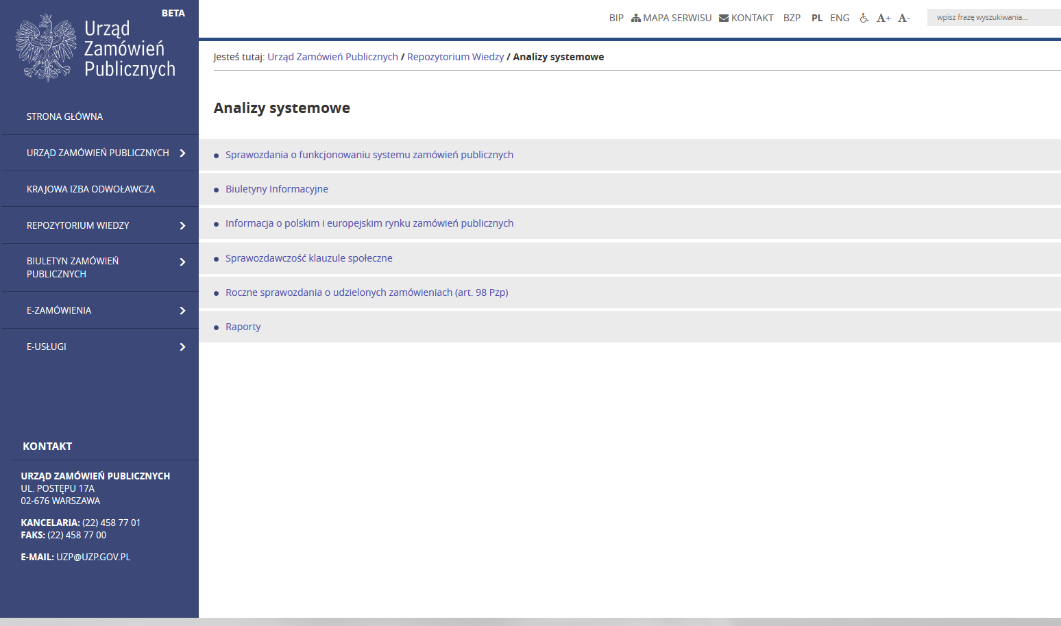
Gdzie warto szukać informacji na temat danych statystycznych
Strona internetowa Urzędu Zamówień Publicznych – zakładka Repozytorium Wiedzy – Analizy systemowe: https://www.uzp.gov.pl/baza-wiedzy/analizy-systemowe

Slide 16
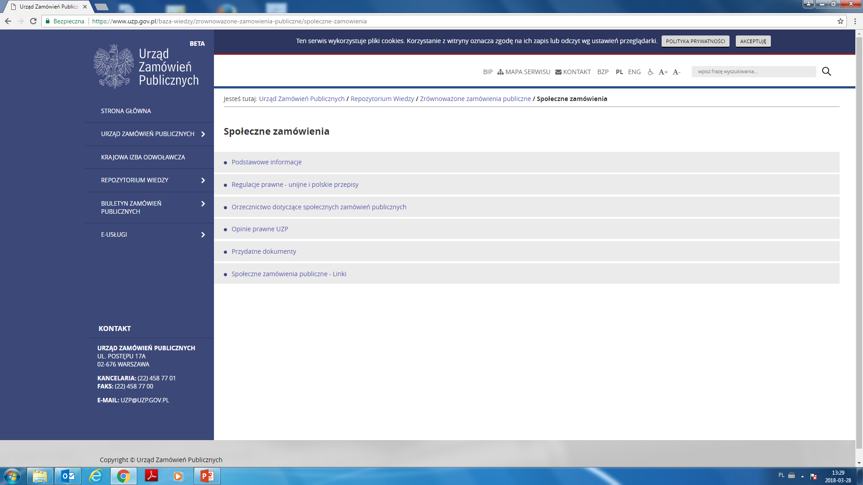
Gdzie warto szukać informacji na temat społecznych zamówień publicznych
Strona internetowa Urzędu Zamówień Publicznych – zakładka „Społeczne zamówienia” https://www.uzp.gov.pl/baza-wiedzy/zrownowazone-zamowienia-publiczne/spoleczne-zamowienia - opinie prawne Urzędu, dobre praktyki, wzorcowe klauzule, orzecznictwo KIO i TSUE, publikacje

Slide 17
Dziękuję za uwagę

